Slide 1

KHỞI ĐỘNG

Slide 2










Slide 3










Slide 4

10 – 5 = ?
5

Slide 5

8 – 3 = ?
5

Slide 6
6 – 0 = ?
6

Slide 7
3 + 1 = ?
4

Slide 8
CHỦ ĐỀ 3
Phép cộng, phép trừ trong phạm vi 10
BÀI 13: LUYỆN TẬP CHUNG
(Tiết 3)

Slide 9

Trang 90, 91

Slide 10
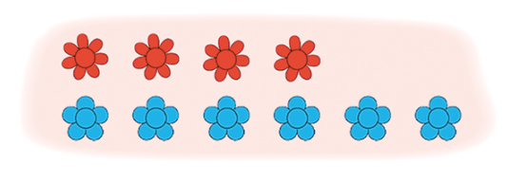
1
Số?
?
4
+
?
6
=
?
10

Slide 11
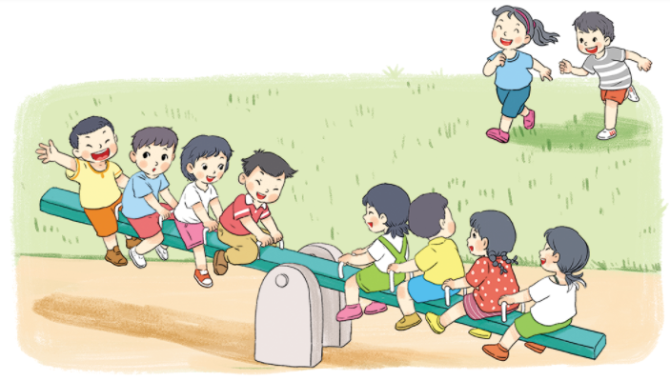
2
Số?
?
8
+
?
2
=
?
10

Slide 12
3
>, <, = ?
?
b)
?
a)
3 + 4 7
9 4 + 1
?
?
8 10 - 2
7 + 2 8
?
?
7 2 + 6
10 – 2 7

Slide 13











Đi tới bài tiếp theo
Notes:
Click vào từng quả cam để tới câu hỏi. Tại câu hỏi, click vào quả cam để quay về đây. Chơi xong click vào mũi tên

Slide 14

Đố các bạn điền dấu gì vào ô trống?
?
>
9 4 + 1
5

Slide 15
Đố các bạn điền dấu gì vào ô trống?
?
=
8 10 - 2
8

Slide 16
Đố các bạn điền dấu gì vào ô trống?
?
<
7 2 + 6
8

Slide 17
Đố các bạn điền dấu gì vào ô trống?
?
b)
=
3 + 4 7
7

Slide 18
Đố các bạn điền dấu gì vào ô trống?
?
>
7 + 2 8
9

Slide 19
Đố các bạn điền dấu gì vào ô trống?
?
>
10 – 2 7
8

Slide 20

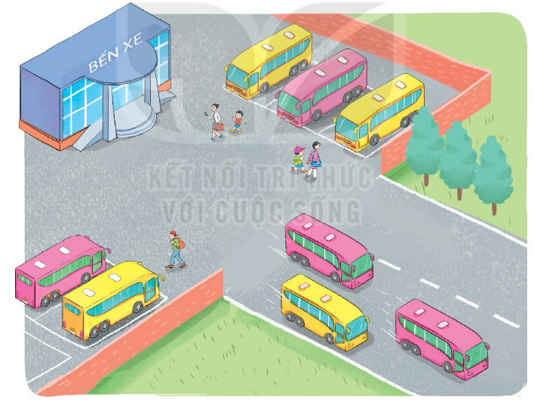
4
Số ?
8
-
?
=
3
?
5

Slide 21

VẬN DỤNG
Notes:
GV cho hs đố ngẫu nhiên 1 bạn nào đó các phép tính trong bảng cộng – trừ đã học.
Nếu hết thời gian rồi thì linh động bỏ qua phần này
Kho ppt Phan Linh_0916.604.268
Tác giả bộ ppt Toán + TV SGK mới: Phan Thị Linh – Đà Nẵng
Sđt lh: 0916.604.268
+ Zalo: 0916.604.268
+ Facebook cá nhân: https://www.facebook.com/nhilinh.phan/
+ Nhóm chia sẻ tài liệu: https://www.facebook.com/groups/443096903751589
Hãy liên hệ chính chủ sản phẩm để được hỗ trợ và đồng hành trong suốt năm học nhé!

Slide 22

Tạm biệt các bạn!
Tạm biệt các bạn!

